Slide 1
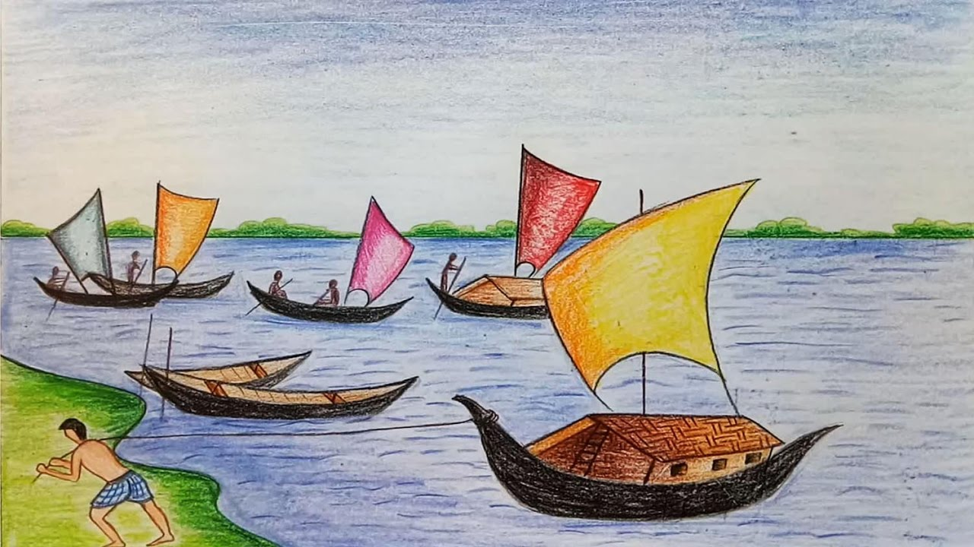
আজকের পাঠে
সবাইকে
স্বাগত জানাচ্ছি।

Slide 2
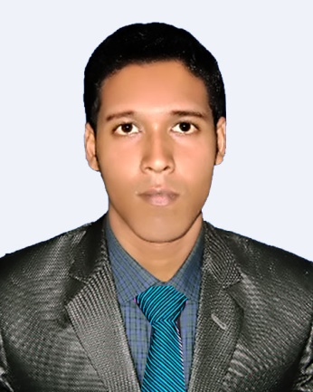
মোঃমোশফিকুর রহমান
সহকারি শিক্ষক,
রণচন্ডী স্কুল এন্ড কলেজ,
কিশোরগঞ্জ, নীলফামারী
শ্রেণি-ষষ্ঠ,
বিষয়-বাংলাদেশ ও বিশ্বপরিচয়,
সময়ঃ ৫০ মিনিট,

Slide 3
বাংলাদেশের গ্রামীণ অর্থনীতি
অধ্যায়- সপ্তাম (বাংলাদেশের অর্থনীতি),
পাঠের শিরোনাম- বাংলাদেশের গ্রামীণ অর্থনীতি।

Slide 4
শিখনফল
১) বাংলাদেশের গ্রামীন অর্থনীতি কী তা বলতে পারবে।
2) বাংলাদেশের গ্রামীন অর্থনীতিতে কৃষির ভূমিকা ব্যাখ্যা করতে পারবে।
৩) বাংলাদেশের গ্রামীন অর্থনীতির গুরুত্ব বিশ্লেষন পারবে।

Slide 5
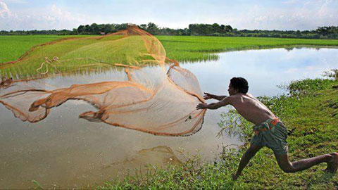
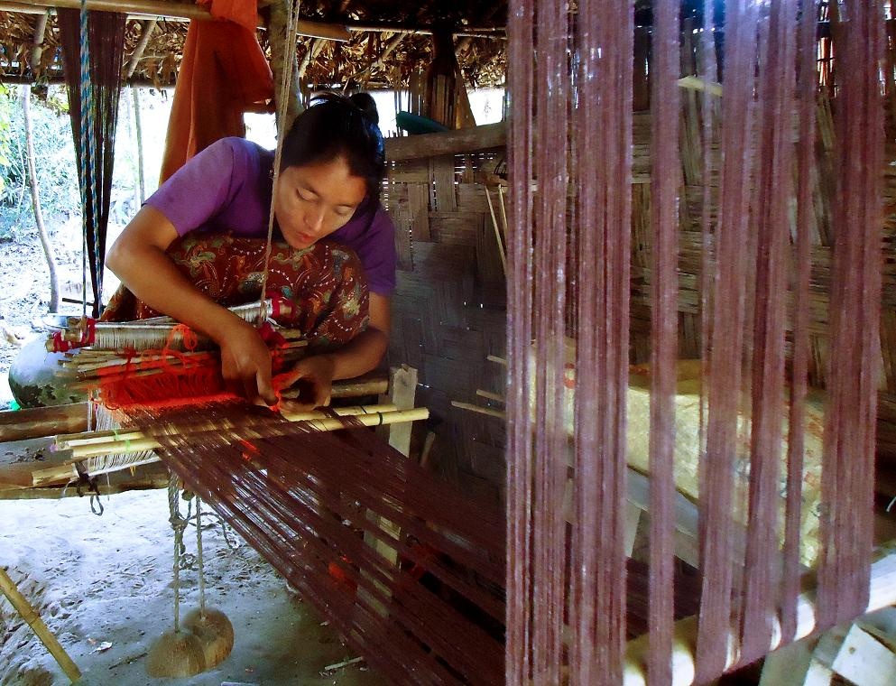
ছবিগুলো ভালভাবে লক্ষ্য করঃ
জেলে জাল দিয়ে মাছ ধরছে
তাঁতি কাপড় বুনছে

Slide 6
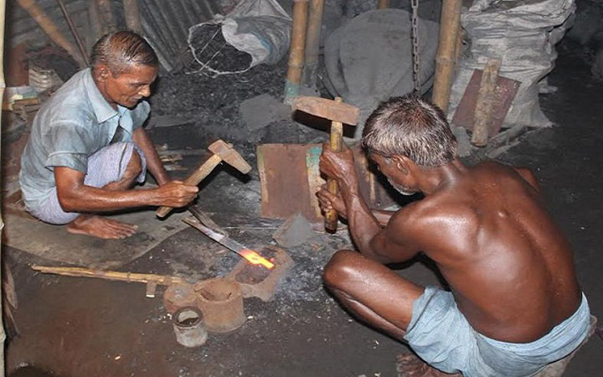
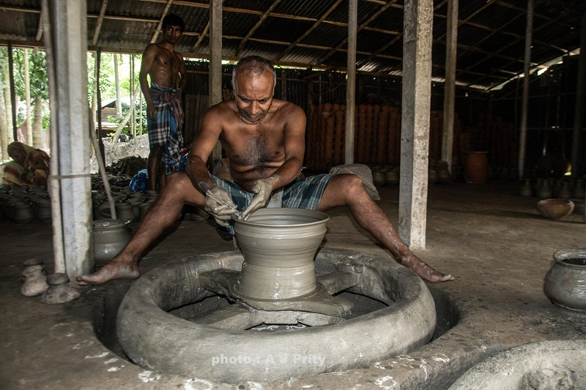
ছবিগুলো ভালভাবে লক্ষ্য করঃ
কামার লোহা দিয়ে হাতিয়ার তৈরী করছে
কুমোর মাটির পাতিল তৈরি করছে

Slide 7
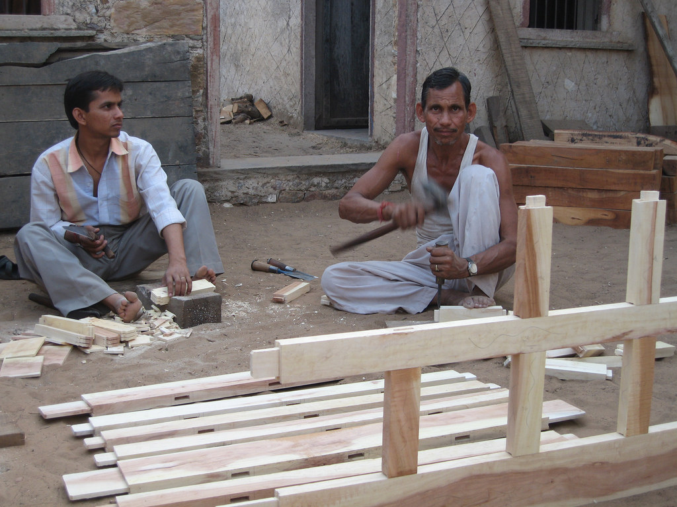
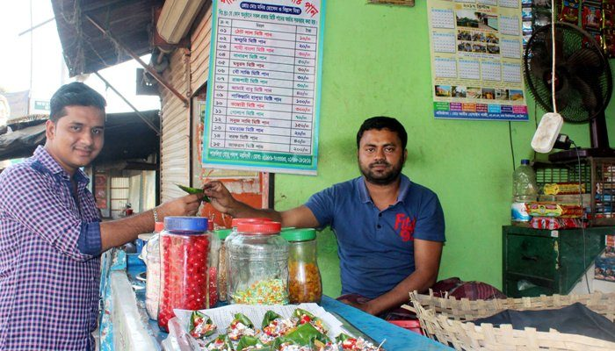
ছবিগুলো ভালভাবে লক্ষ্য করঃ
ছুতোর কাঠ দিয়ে আসবাবপত্র তৈরী করছে
মুদি দোকানে কেনাবেচা করছে

Slide 8
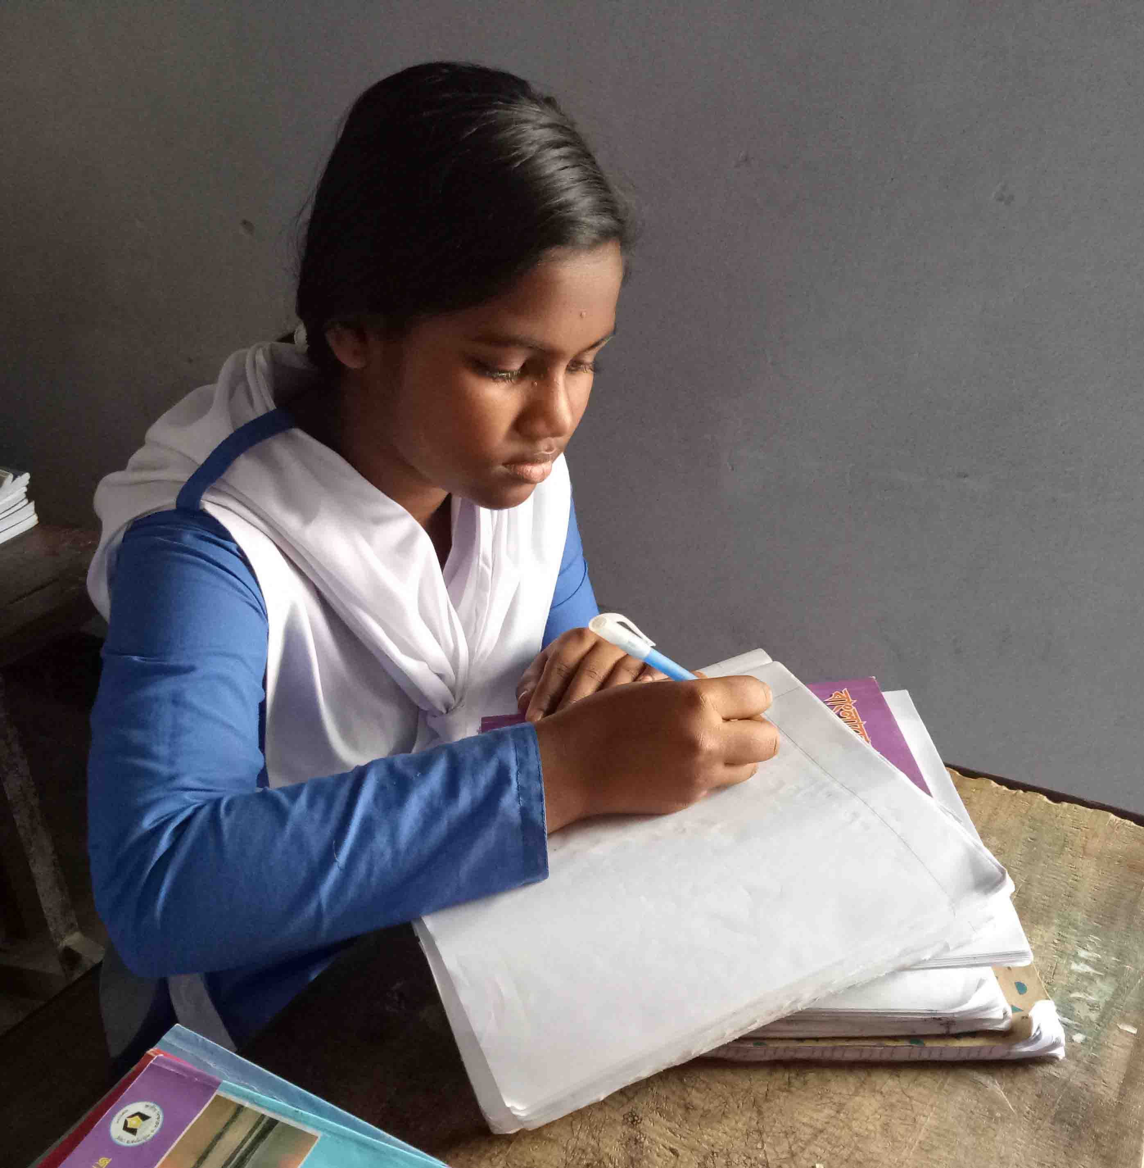
একক কাজ
সময়ঃ ৩ মিনিট
বাংলাদেশের গ্রামীন অর্থনীতি কী?

Slide 9
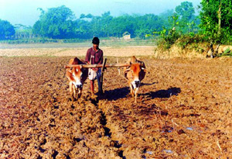
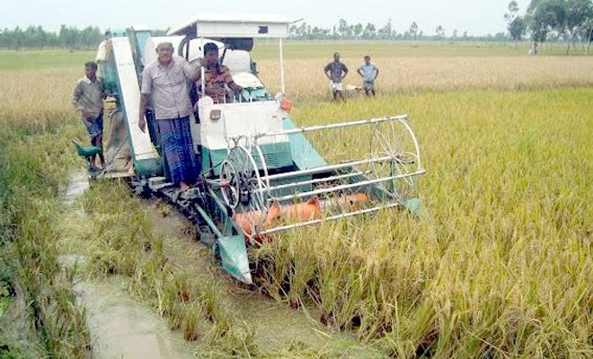
ছবিগুলোতে কি দেখতে পাচ্ছঃ
পুরনো পদ্ধতিতে চাষাবাদ
আধুনিক পদ্ধতিতে চাষাবাদ

Slide 10
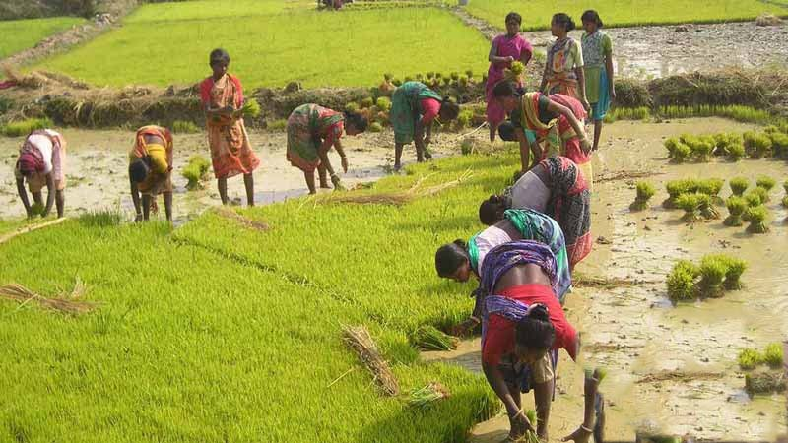
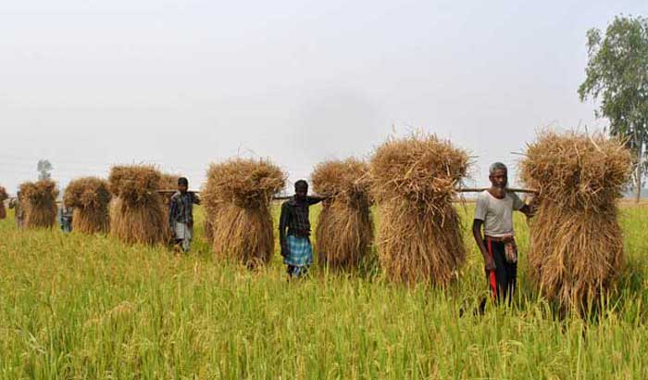
ছবিগুলোতে কি দেখতে পাচ্ছঃ
গ্রামের অধিকাংশ মানুষেই কৃষির উপর নির্ভরশীল

Slide 11
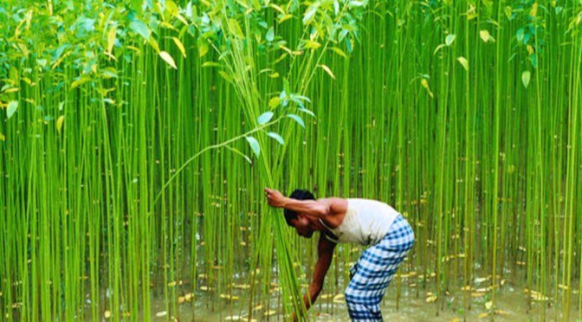
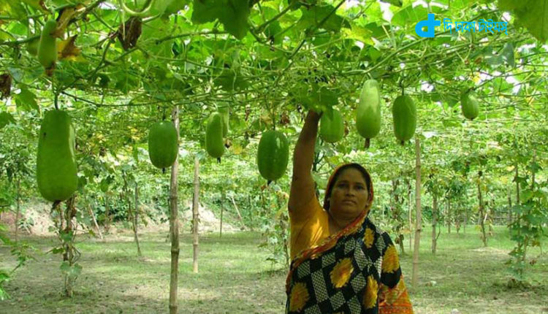
ছবিগুলোতে কি দেখতে পাচ্ছঃ
কৃষক পাট চাষ করে জীবিকা নির্বাহ করছে
কৃষানী কুমড়ো চাষ করে জীবিকা নির্বাহ করছে

Slide 12
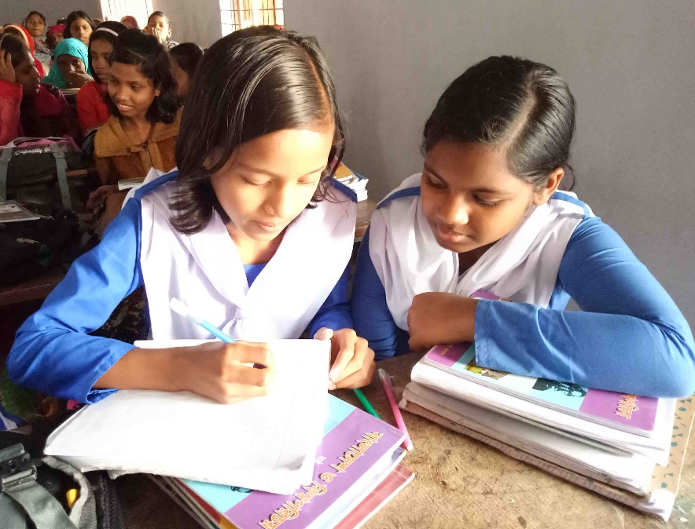
জোড়ায় কাজ
সময়ঃ ৫ মিনিট
বাংলাদেশের গ্রামীন অর্থনীতিতে কৃষির ভূমিকা ব্যাখ্যা কর।

Slide 13
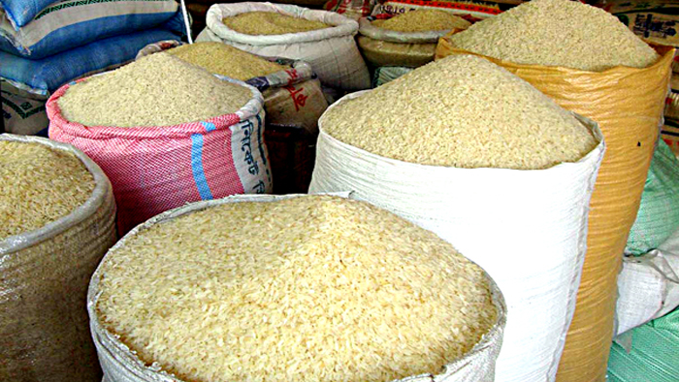
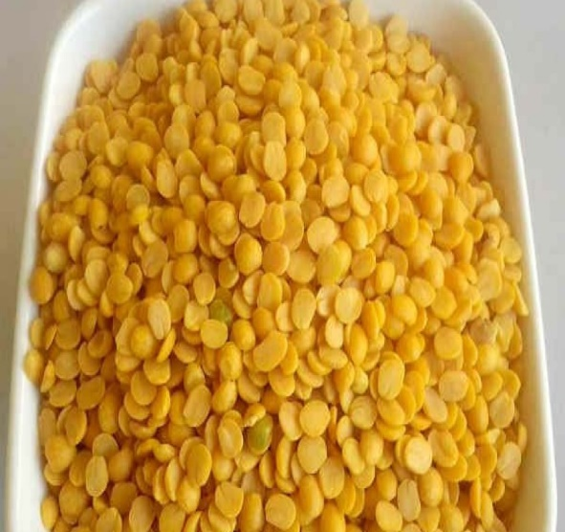
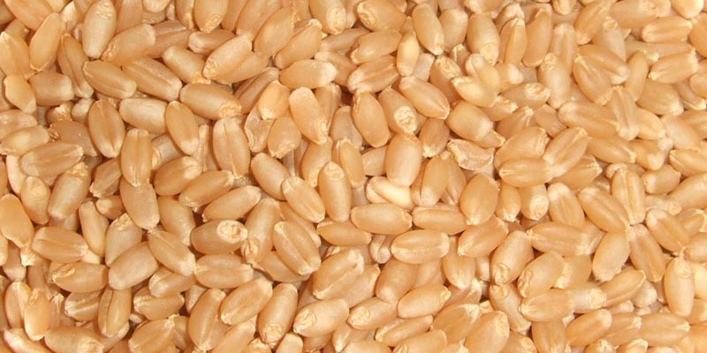
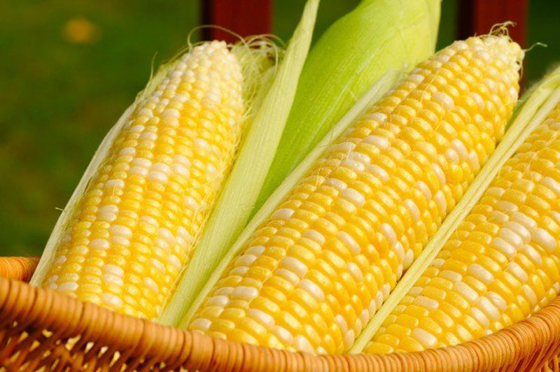
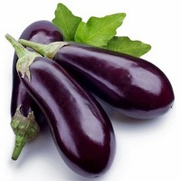
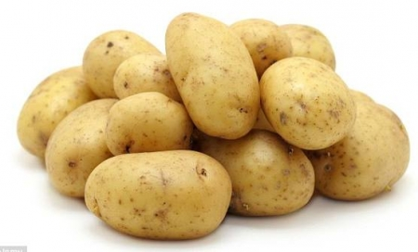
নিচের ছবিগুলো ভাল করে লক্ষ্য করঃ
বাংলাদেশের মোট খাদ্য চাহিদার বড় অংশ আসে কৃষি থেকে

Slide 14
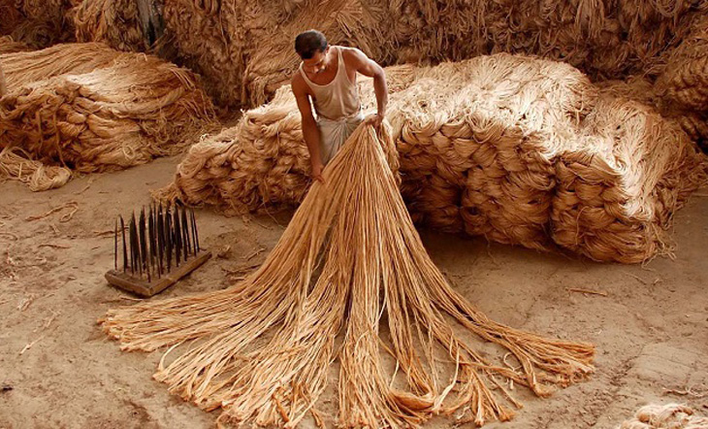
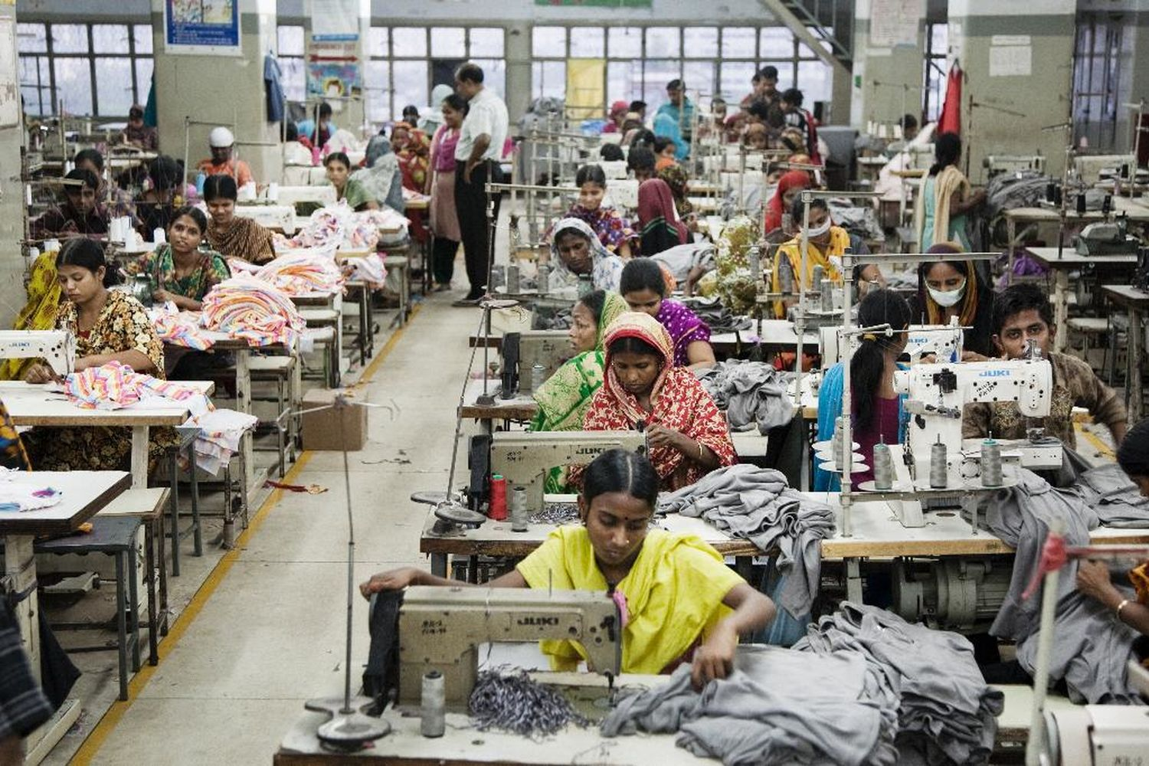
নিচের ছবিগুলো ভাল করে লক্ষ্য করঃ
বাংলাদেশের শিল্প কাঁচামালের অন্যতম উৎস হচ্ছে গ্রামীন কৃষিখাত

Slide 15
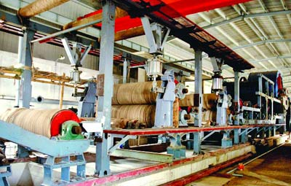
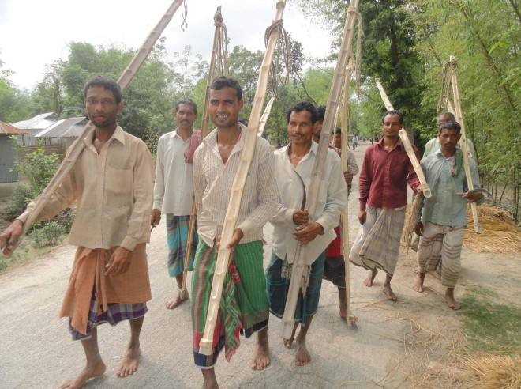
নিচের ছবিগুলো ভাল করে লক্ষ্য করঃ
বাংলাদেশ শিল্প-বানিজ্য ও জনগনের কর্মসংস্থানের বিষয়টি গ্রামীন অর্থনীতির উপর নির্ভরশীল

Slide 16
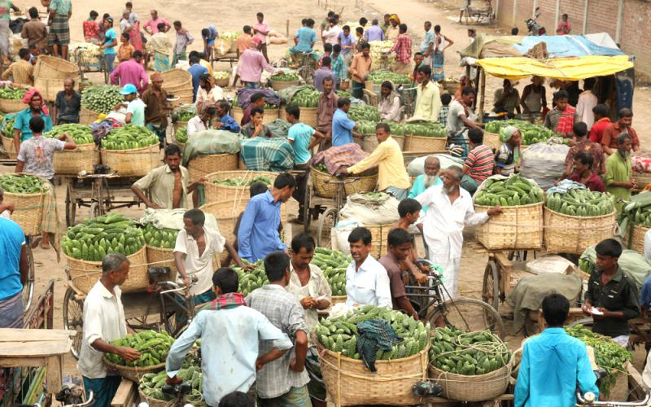
দলীয় কাজ
সময়ঃ ৭ মিনিট
বাংলাদেশের গ্রামীন অর্থনীতির গুরুত্ব বিশ্লেষন কর।

Slide 17
মূল্যায়ন
আশরাফ আলী তার কারখানায় পশুর চামড়া দিয়ে ব্যাগ তৈরী করেন। প্রথম বছরে ইংল্যান্ডে তার তৈরী ব্যাগ স্বল্প পরিমানে বিক্রি হলেও তিন বছর শেষে ইউরোপের কয়েকটি দেশে তার পণ্যের ব্যাপক চাহিদা পরিলক্ষিত হয়। অন্যদিকে তার স্ত্রী মিসেস জমিলা প্রতিদিন বাড়ীর উঠানে খামার থেকে প্রায় শতাধিক ডিম বাজারে বিক্রি করেন। দুজনের যৌথ প্রচেষ্টায় তাদের সুখের সংসার।
ক) বাংলাদেশ কি প্রধান দেশ?
খ) মিসেস জমিলার কাজটি অর্থনীতির কোন খাতের সাথে সংগতিপূর্ণ? ব্যাখ্যা কর।

Slide 18
মূল্যায়ন
সঠিক উত্তরটি চিহ্নিত করে বোর্ডে লেখঃ
১। বাংলাদেশের গ্রামের অধিকাংশ মানুষই_______।
ক) কৃষিজীবি
খ) চাকুরিজীবি
গ) ডাক্তার
ঘ) উকিল
২। বাংলাদেশের শিল্প কাঁচামালের অন্যতম উৎস কোনটি?
ঘ) সেবাখাত
ক) কৃষিখাত
খ) আমদানিখাত
গ) শিল্পখাত
৪। দেশের শিল্প-বানিজ্য ও জনগনের কর্মসংস্থানের বিষয়টি কিসের উপর নির্ভরশীল?
ক) শহুরে অর্থনীতি
খ) গ্রামীন অর্থনীতি
গ)ব্যবসা-বাণিজ্য
ঘ) সেবাখাত

Slide 19
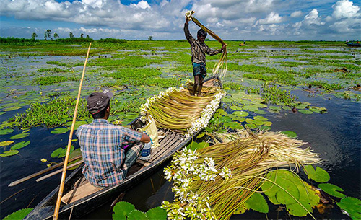
সকলকে ধন্যবাদ।

